Slide 1
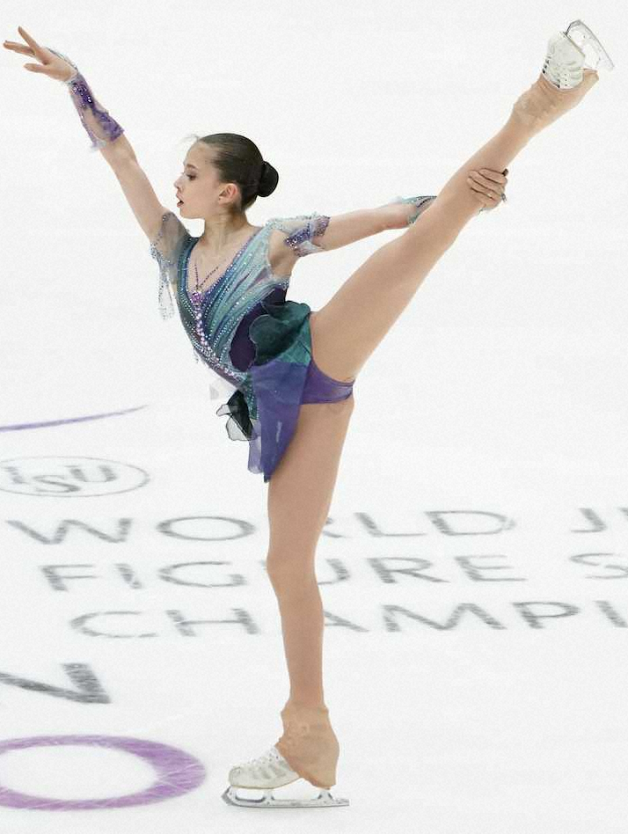

Slide 3
es
ONEX

Slide 4
es

Slide 5
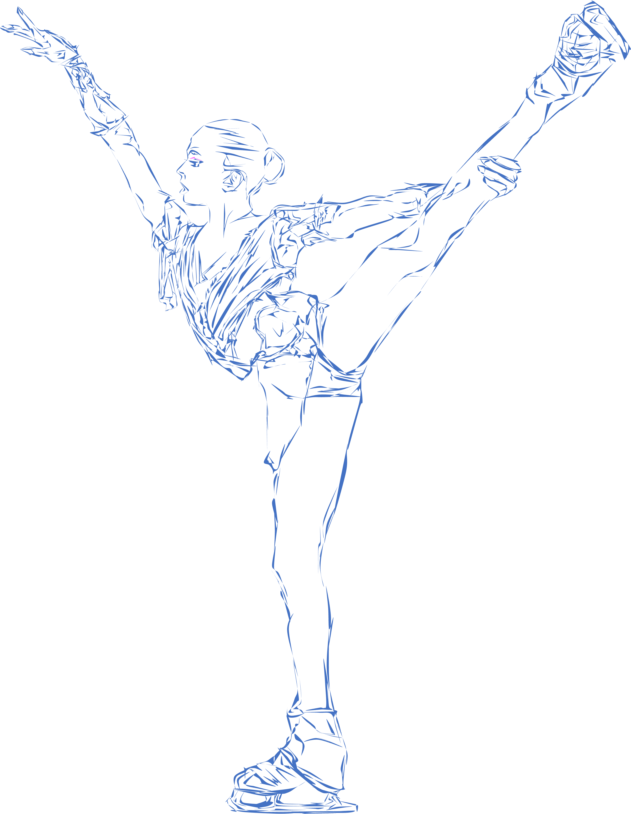
es
ONEX
We,Can.

Slide 6
es
WE,Can.

